Slide 1
Review Beberapa Block Cipher dan Stream Cipher
(Bagian 4: Advanced Encryption Standard (AES))
Bahan kuliah IF4020 Kriptografi
Oleh: Dr. Rinaldi Munir
Program Studi Informatika
Sekolah Teknik Elektro dan Informatika
ITB

Slide 2
Latar Belakang
DES dianggap sudah tidak aman karena kunci dapat ditemukan secara brute-force.
Perlu diusulkan standard algoritma baru sebagai pengganti DES.
National Institute of Standards and Technology (NIST) mengusulkan kepada Pemerintah Federal AS untuk sebuah standard kriptografi baru.
NIST mengadakan lomba membuat standard algoritma kriptografi yang baru. Standard tersebut kelak diberi nama Advanced Encryption Standard (AES).

Slide 3
Persyaratan AES:
Termasuk ke dalam kelompok algoritma kriptografi simetri berbasis cipher blok.
Seluruh rancangan algoritma harus public (tidak dirahasiakan, tidak ada yang disembunyikan)
Panjang kunci fleksibel: 128, 192, dan 256 bit.
Ukuran blok yang dienkripsi adalah 128 bit.
Algoritma dapat diimplementasikan baik sebagai software maupun hardware.

Slide 4
Lima finalis lomba AES:
Rijndael (dari Vincent Rijmen dan Joan Daemen – Belgia, 86 suara)
Serpent (dari Ross Anderson, Eli Biham, dan Lars Knudsen – Inggris, Israel, dan Norwegia, 59 suara).
Twofish (dari tim yang diketuai oleh Bruce Schneier – USA, 31 suara)
RC6 (dari Laboratorium RSA – USA, 23 suara)
MARS (dari IBM, 13 suara)

Slide 5
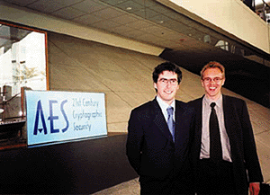
Pada bulan Oktober 2000, NIST mengumumkan untuk memilih Rijndael (dibaca: Rhine-doll)
Pada bulan November 2001, Rijndael ditetapkan sebagai AES
Diharapkan Rijndael menjadi standard kriptografi yang dominan paling sedikit selama 10 tahun.

Slide 6
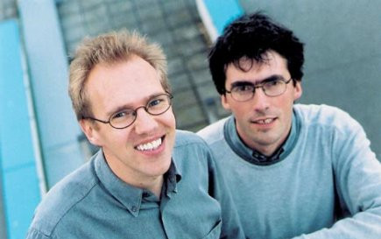
Joan Daemen and Vincent Rijmen, the designers of the Advanced Encryption Standard
(Sumber: https://medium.com/@stkgroup/what-is-the-advanced-encryption-standard-and-how-does-it-work-abd1ec582df8

Slide 7
Spesifikasi Algoritma Rijndael
Rijndael mendukung panjang kunci 128 bit sampai 256 bit dengan step 32 bit (yaitu 128 bit, 160, 192, …, 256 bit).
Panjang kunci dan ukuran blok dapat dipilih secara independen.
Setiap blok dienkripsi dalam sejumlah putaran tertentu, sebagaimana halnya pada DES.
Karena AES menetapkan panjang kunci adalah 128, 192, dan 256, maka dikenal AES-128, AES-192, dan AES-256.

Slide 8
Secara de-fakto, hanya ada dua varian AES, yaitu AES-128 dan AES-256, karena akan sangat jarang pengguna menggunakan kunci yang panjangnya 192 bit.

Slide 9
Dengan panjang kunci 128-bit, maka terdapat sebanyak
2¹²⁸ = 3,4 × 10³⁸ kemungkinan kunci.
Jika komputer tercepat dapat mencoba 1 juta kunci setiap detik, maka akan dibutuhkan waktu 5,4 × 10²⁴ tahun untuk mencoba seluruh kunci.
Jika computer tercepat yang dapat mencoba 1 juta kunci setiap milidetik, maka dibutuhkan waktu 5,4 × 10¹⁸ tahun untuk mencoba seluruh kunci.

Slide 10
Algoritma Rijndael
Yang dijelaskan di sini Rijndael 128-bit
Tidak seperti DES yang berorientasi bit, Rijndael beroperasi dalam orientasi byte.
Setiap putaran mengunakan kunci internal yang berbeda (disebut round key).
Enciphering melibatkan operasi substitusi dan permutasi.

Slide 12
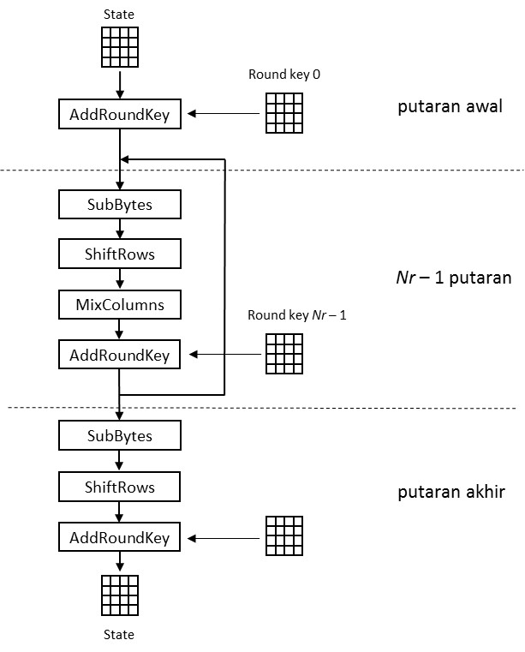

Slide 14
Selama kalkulasi plainteks menjadi cipherteks, status data sekarang disimpan di dalam matriks dua dimensi, state.
state bertipe byte dan berukuran Nrows × Ncols
Untuk blok data 128-bit, ukuran state adalah 4 × 4, seperti gambar di samping.

Slide 15
Pada awal enkripsi, 16-byte data masukan, in₀, in₁, …, in₁₅ disalin ke dalam array state, direalisasikan oleh fungsi:
CopyPlaintextToState(state, plaintext)
Pada akhir enkripsi, state disalin ke dalam ciphertext, direalisasikan oleh fungsi:
CopyStateToCiphertext(ciphertext, state)

Slide 16
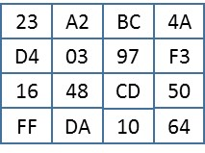
Contoh elemen state dalam notasi HEX:

Slide 17
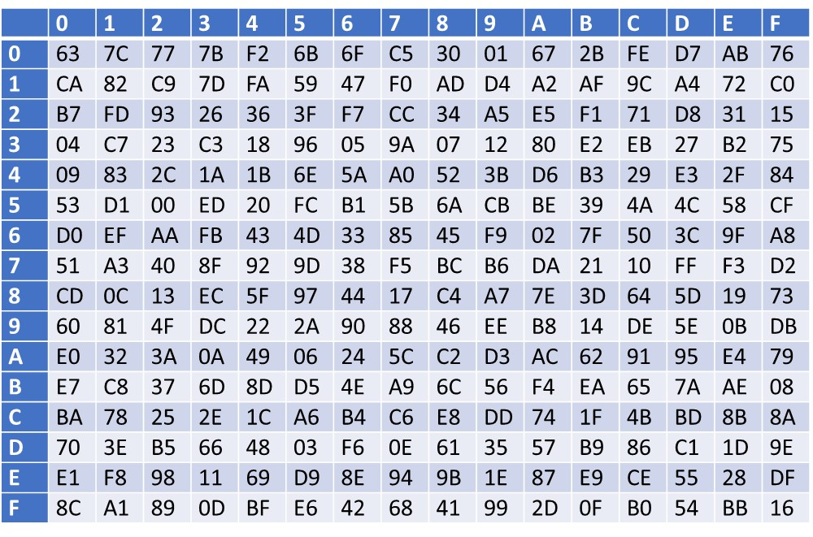
Transformasi SubBytes()
SubBytes() melakukan operasi substitusi dengan memetakan setiap byte dari array state dengan menggunakan S-box.

Slide 18
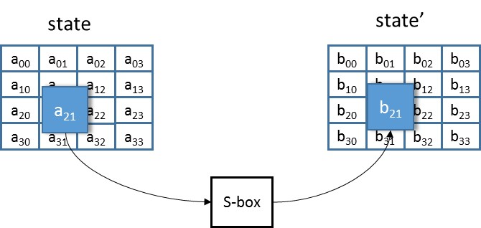
Transformasi SubBytes

Slide 19
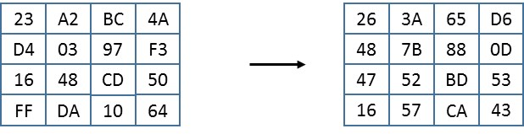
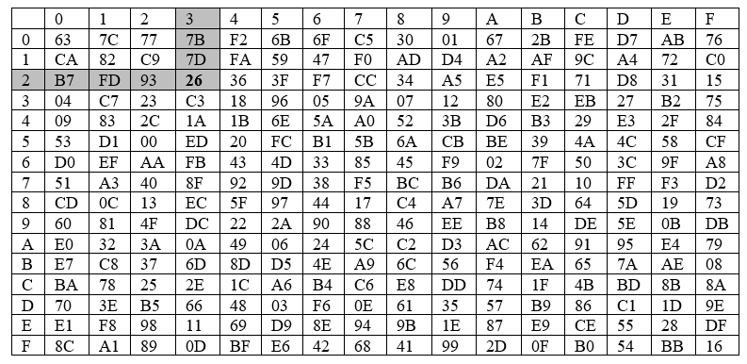
state
state’
Contoh:
Proses substitusi 23 menjadi 26

Slide 20
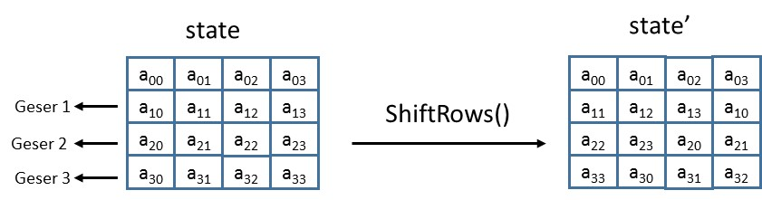
Transformasi ShiftRows()
Transformasi ShiftRows() melakukan operasi permutasi dengan pergeseran secara wrapping (siklik) pada 3 baris terakhir array state.
Jumlah pergeseran bergantung pada nilai baris (r). Baris r = 1 digeser sejauh 1 byte, baris r = 2 sejauh 2 byte, dan baris r = 3 sejauh 3 byte. Baris r = 0 tidak digeser.

Slide 21
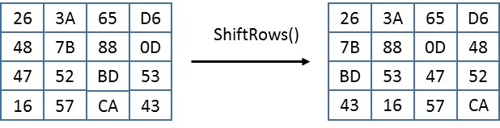

Slide 22
Transformasi MixColumns()
Transformasi MixColumns() mengalikan matriks state dengan sebuah matriks tertentu sbb:

Slide 23
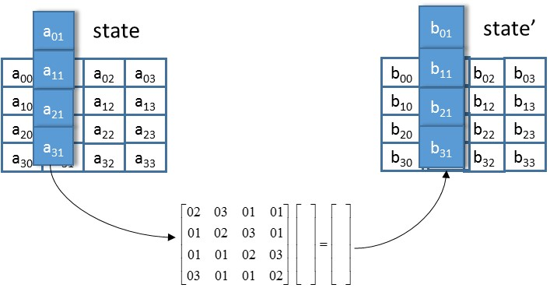

Slide 25
Contoh:
(02 • 26) ⊕ (03 • 7B) ⊕ (01 • BD) ⊕ (01 • 43) = 3F
(01 • 26) ⊕ (02 • 7B) ⊕ (03 • BD) ⊕ (01 • 43) = 4F
(01 • 26) ⊕ (01 • 7B) ⊕ (02 • BD) ⊕ (03 • 43) = F9
(03 • 26) ⊕ (01 • 7B) ⊕ (01 • BD) ⊕ (02 • 43) = 2A

Slide 26
(02 • 26) ⊕ (03 • 7B) ⊕ (01 • BD) ⊕ (01 • 43) = 3F
(02 • 26) = (0000 0010) × (0010 0110)
= x × (x⁵ + x² + x) mod (x⁸ + x⁴ + x³ + x + 1)
= (x⁶ + x³ + x²) mod (x⁸ + x⁴ + x³ + x + 1)
= x⁶ + x³ + x²
= (01001100)
= 4C
(03 • 7B) = (0000 0011) × (0111 1011)
= (x + 1) × (x⁶ + x⁵ + x⁴ + x³ + x + 1) mod (x⁸ + x⁴ + x³ + x + 1)
= ((x⁷ + x⁶ + x⁵ + x⁴ + x² + x) + (x⁶ + x⁵ + x⁴ + x³ + x +1)) mod (x⁸ + x⁴ + x³ + x + 1)
= (x⁷ + (1 + 1)x⁶ + (1 + 1)x⁵ + (1 + 1)x⁴ + x³ + x² + (1 +1)x + 1) mod (x⁸ + x⁴ + x³ +
x + 1)
= (x⁷ + x³ + x² + 1) mod (x⁸ + x⁴ + x³ + x + 1)
= (x⁷ + x³ + x² + 1)
= (1000 1101) = 8D
(01 • BD) = BD = 10111101
(01 • 43) = 43 = 01000011

Slide 27
(02 • 26) ⊕ (03 • 7B) ⊕ (01 • BD) ⊕ (01 • 43) = 3F
Selanjutnya, XOR-kan semua hasil antara tersebut:
(02 • 26) = 4C = 0100 1100
(03 • 7B) = 8D = 1000 1101
(01 • BD) = BD = 1011 1101
(01 • 43) = 43 = 0100 0011 ⊕
0011 1111 = 3F
Jadi, (02 • 26) ⊕ (03 • 7B) ⊕ (01 • BD) ⊕ (01 • 43) = 3F
Persamaan lainnya diselesaikan dengan cara yang sama.

Slide 28
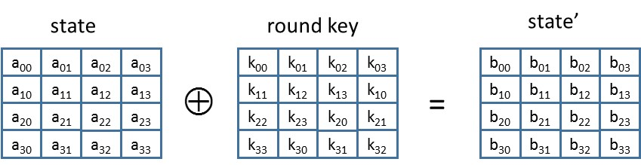
Transformasi AddRoundKey()
Transformasi ini melakukan operasi XOR antara round key dan state, dan hasilnya disimpan di state.

Slide 29
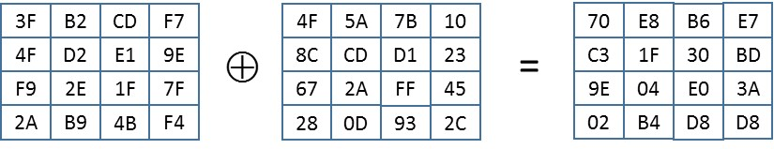
Contoh:

Slide 30
S-box
Elemen-elemen di dalam S-box terlihat seperti diisi secara acak, namun sebenarnya ia dihasilkan dari proses perhitungan sebagai berikut:
Inisialisasi S-box dengan nilai yang menaik dari baris ke baris. Baris ke-0 diisi dengan nilai 00, 01, 02, …, 0F. Baris ke-1 diisi dengan nilai 10, 11, 12, …, 1F, dan seterusnya untuk baris-baris lain.
Untuk setiap nilai pada baris y kolom x, tentukan balikannya dalam GF(2⁸). Nilai 00 dipetakan ke dirinya sendiri. Penjelasan tentang GF(2⁸) lihat pada lampiran.
Hasil dari langkah 2 dikonversi ke vektor kolom bit (b₀, b₁, …, b₈)^{T}.

Slide 31
Kalikan vektor kolom bit (b₀, b₁, …, b₈)^{T} dengan sebuah matriks affine sebagai berikut:
Selanjutnya, konversi hasil perhitungan (b’₀, b’₁, …, b’₈)^{T} ke dalam heksadesimal, menjadi elemen S-box(x, y).

Slide 32
 | 0 | 1 | 2 | 3 | 4 | 5 | 6 | 7 | 8 | 9 | A | B | C | D | E | F
0 | 63 | 7C | 77 | 7B | F2 | 6B | 6F | C5 | 30 | 01 | 67 | 2B | FE | D7 | AB | 76
1 | CA | 82 | C9 | 7D | FA | 59 | 47 | F0 | AD | D4 | A2 | AF | 9C | A4 | 72 | C0
2 | B7 | FD | 93 | 26 | 36 | 3F | F7 | CC | 34 | A5 | E5 | F1 | 71 | D8 | 31 | 15
3 | 04 | C7 | 23 | C3 | 18 | 96 | 05 | 9A | 07 | 12 | 80 | E2 | EB | 27 | B2 | 75
4 | 09 | 83 | 2C | 1A | 1B | 6E | 5A | A0 | 52 | 3B | D6 | B3 | 29 | E3 | 2F | 84
5 | 53 | D1 | 00 | ED | 20 | FC | B1 | 5B | 6A | CB | BE | 39 | 4A | 4C | 58 | CF
6 | D0 | EF | AA | FB | 43 | 4D | 33 | 85 | 45 | F9 | 02 | 7F | 50 | 3C | 9F | A8
7 | 51 | A3 | 40 | 8F | 92 | 9D | 38 | F5 | BC | B6 | DA | 21 | 10 | FF | F3 | D2
8 | CD | 0C | 13 | EC | 5F | 97 | 44 | 17 | C4 | A7 | 7E | 3D | 64 | 5D | 19 | 73
9 | 60 | 81 | 4F | DC | 22 | 2A | 90 | 88 | 46 | EE | B8 | 14 | DE | 5E | 0B | DB
A | E0 | 32 | 3A | 0A | 49 | 06 | 24 | 5C | C2 | D3 | AC | 62 | 91 | 95 | E4 | 79
B | E7 | C8 | 37 | 6D | 8D | D5 | 4E | A9 | 6C | 56 | F4 | EA | 65 | 7A | AE | 08
C | BA | 78 | 25 | 2E | 1C | A6 | B4 | C6 | E8 | DD | 74 | 1F | 4B | BD | 8B | 8A
D | 70 | 3E | B5 | 66 | 48 | 03 | F6 | 0E | 61 | 35 | 57 | B9 | 86 | C1 | 1D | 9E
E | E1 | F8 | 98 | 11 | 69 | D9 | 8E | 94 | 9B | 1E | 87 | E9 | CE | 55 | 28 | DF
F | 8C | A1 | 89 | 0D | BF | E6 | 42 | 68 | 41 | 99 | 2D | 0F | B0 | 54 | BB | 16
S-box di dalam Rijndael

Slide 33
Pembentukan Kunci Putaran
Setiap putaran di dalam algoritma Rijndael menggunakan kunci putaran atau round key. Kunci putaran dibangkitkan dari kunci eksternal dari pengguna yang dinamakan cipher key dan disimbolkan dengan peubah key. Pembangkitan semua kunci putaran dilakukan oleh fungsi KeyExpansion().
Pembangkitan kunci putaran di dalam Algoritma Rijndael tergolong rumit dan agak sukar diterangkan. Tinjau sebuah larik key yang panjangnya 16 byte (16 elemen) dan Nr = 10 putaran. Sepuluh kunci putaran akan disimpan di dalam larik rk. Elemen awal key langsung menjadi rk[0]. Elemen-elemen kunci lainya akan disimpan di dalam rk[1], rk[2], …, rk[10].

Slide 34
ExpansionKey()
Algoritma:
Salin elemen-elemen key ke dalam larik w[0], w[1], w[2], w[3]. Larik w[0] berisi empat elemen pertama key, w[1] berisi empat elemen berikutnya, dan seterusnya.
Mulai dari i = 4 sampai 43, lakukan:
Simpan w[i-1] ke dalam peubah temp
Jika i kelipatan 4, lakukan fungsi g berikut:
Geser w[i-1] satu byte ke kiri secara sirkuler
Lakukan substitusi dengan S-box terhadap hasil pergeseran tersebut

Slide 35
XOR-kan hasilnya dengan round constant (Rcon) ke i/4 (atau Rcon[i/4]). Nilai Rcon berbeda-beda untuk setiap j = i/4, yaitu Rcon[j] = (RC]j], 0, 0, 0), dengan RC[1]=1, RC[j] = 2•RC[j-1], simbol • menyatakan perkalian yang didefinisikan di dalam GF(2⁸). Nilai RC[j] di dalam heksadesimal adalah [STA11]: RC[1]=01, RC[2]=02, RC[3]=04, RC[4]=08, RC[5]=10, RC[6]=20, RC[7]=40, RC[8]=80, RC[9]=1B, RC[10]=36.
Simpan hasil fungsi g ke dalam peubah temp
XOR-kan w[i-4] dengan temp

Slide 36
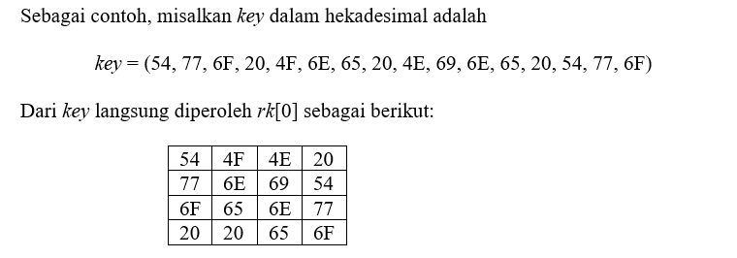

Slide 37
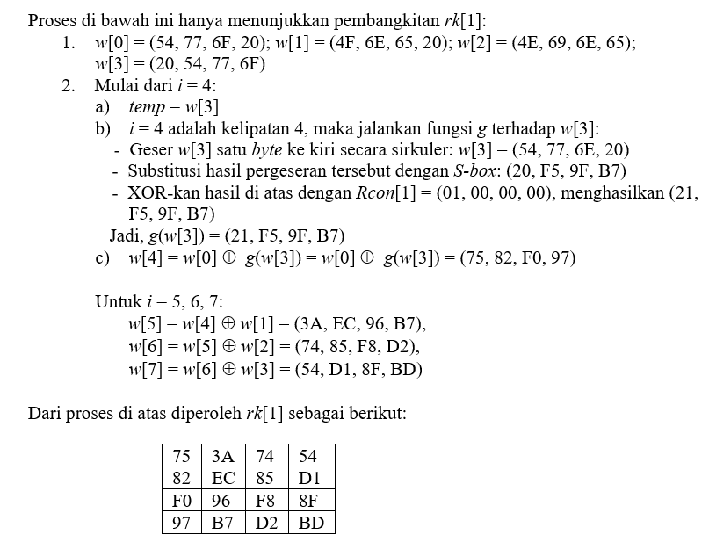

Slide 38
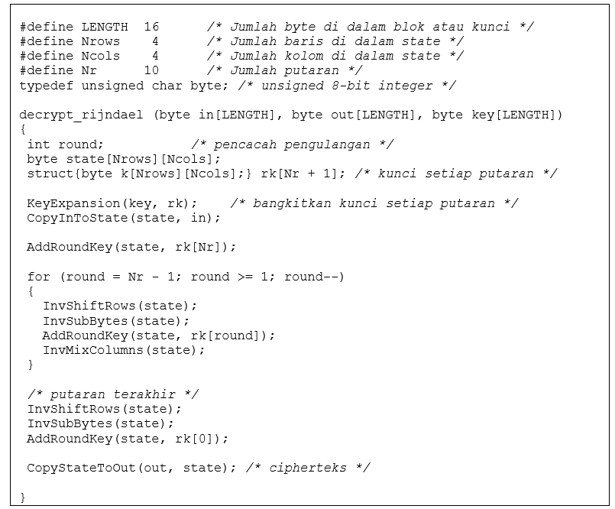
Dekripsi

Slide 39
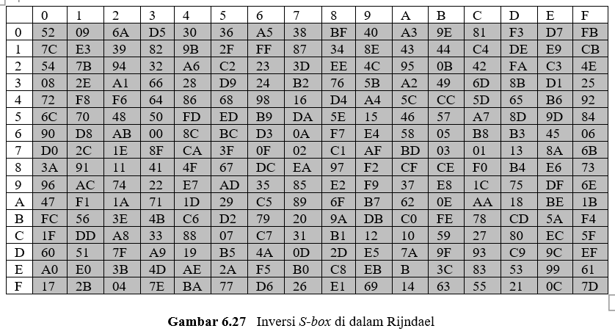
InvSubBytes()
InvSubBytes() sama seperti di dalam SubBytes(), hanya saja S-box yang digunakan adalah inversi dari S-box

Slide 40
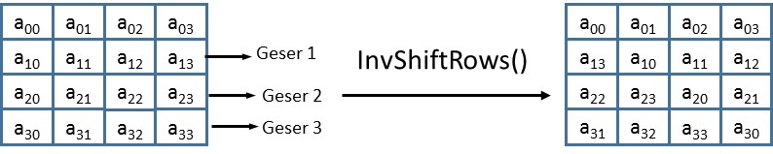
InvShiftRows()
InvShiftRows sama seperti ShiftRows namun melakukan pergeseran dalam arah berlawanan (ke kanan) untuk tiap-tiap baris pada tiga baris terakhir di dalam state

Slide 41
InvMixColumns()

Slide 44
Lampiran

Slide 45
Galois Field GF(2^{m})
Disebut juga medan berhingga biner.
GF(2^{m}) atau F₂^{m} adalah ruang vektor berdimensi m pada GF(2). Setiap elemen di dalam GF(2^{m}) adalah integer dalam representasi biner sepanjang maksimal m bit.
String biner α_{m-1} … α₁ α₀, α_{i} ∈ {0,1}, dapat dinyatakan dalam polinom
α_{m-1}x^{m-1} + … + α₁x + α₀
Jadi, setiap a ∈ GF(2^{m}) dapat dinyatakan sebagai
a = α_{m-1}x^{m-1} + … + α₁x + α₀
Contoh: 1101 dapat dinyatakan dengan x³ + x² + 1

Slide 46
Operasi aritmetika pada GF(2^{m})
Misalkan a = (a_{m-1}..a₁ a₀) dan b = (b_{m-1}...b₁ b₀)∈ GF(2^{m})
Penjumlahan:
a + b = c = (c_{m-1}..c₁ c₀) dimana c_{i} = (a_{i} + b_{i}) mod 2, c ∈ GF(2^{m})
Perkalian: a ⋅ b = c = (c_{m-1}..c₁ c₀ ) dimana c adalah sisa pembagian polinom a(x) ⋅ b(x) dengan irreducible polynomial derajat m, c ∈ GF(2^{m})

Slide 47
Contoh: Misalkan a = 1101 = x³ + x² + 1 dan b = 0110 = x² + x
a dan b ∈ GF(2⁴)
a + b = (x³ + x² + 1) + (x² + x ) = x³ + 2x² + x + 1 (mod 2)
= x³ + 0x² + x + 1
= x³ + x + 1
Dalam representasi biner:
1101
0110 +
1011 → sama dengan hasil operasi XOR
∴ a + b = 1011 = a XOR b
Bagi tiap koefisien dengan 2,
lalu ambil sisanya

Slide 48
(ii) a ⋅ b = (x³ + x² + 1) ⋅ (x² + x ) = x⁵ + 2x⁴ + x³ + x² + x (mod 2)
= x⁵ + x³ + x² + x
Karena m = 4 hasilnya direduksi menjadi derajat < 4 oleh
irreducible polynomial x⁴ + x + 1
x⁵ + x³ + x² + x (mod f(x)) = (x⁴ + x + 1)x + x⁵ + x³ + x² + x
= 2x⁵ + x³ + 2x² + 2x (mod 2)
= x³
∴ a ⋅ b = 1000

Slide 49
Bersambung ke Bagian 5

